Slide 1
ΚΕΦΑΛΗ-ΤΡΑΧΗΛΟΣ (στοματική κοιλότητα, σιελογόνοι αδένες, ανώτερη αεροπεπτική οδός)
Σ. Θεοχάρης

Slide 2
ΣΤΟΜΑΤΙΚΗ ΚΟΙΛΟΤΗΤΑ

Slide 3
Διαμαρτίες διάπλασης (σχιστίες, εκτοπίες)
Κύστεις
Φλεγμονές (στοματίτιδες διαφορετικής αιτιολογίας)
Συμμετοχή του βλεννογόνου σε συστηματικά νοσήματα (ρευματοπάθειες)
Νεοπλάσματα

Slide 8
Αμελοβλάστωμα

Slide 17
Νεοπλάσματα
(α) Θηλώματα
(β) Καρκινώματα από πλακώδες επιθήλιο

Slide 34
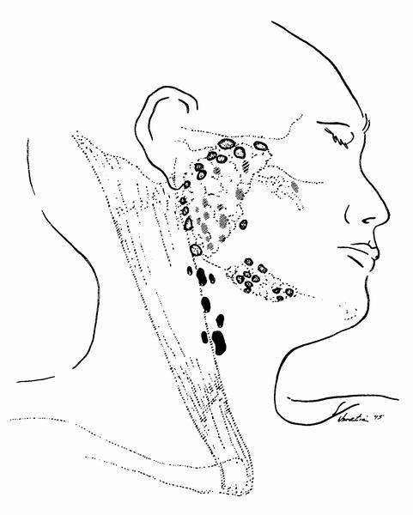

Slide 35
(Gray 1918)

Slide 36
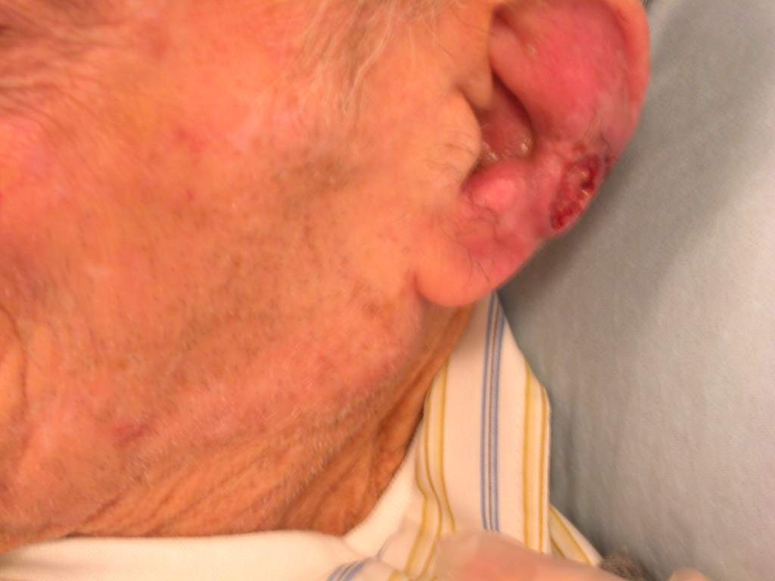
1° ?????
2° ?????

Slide 37
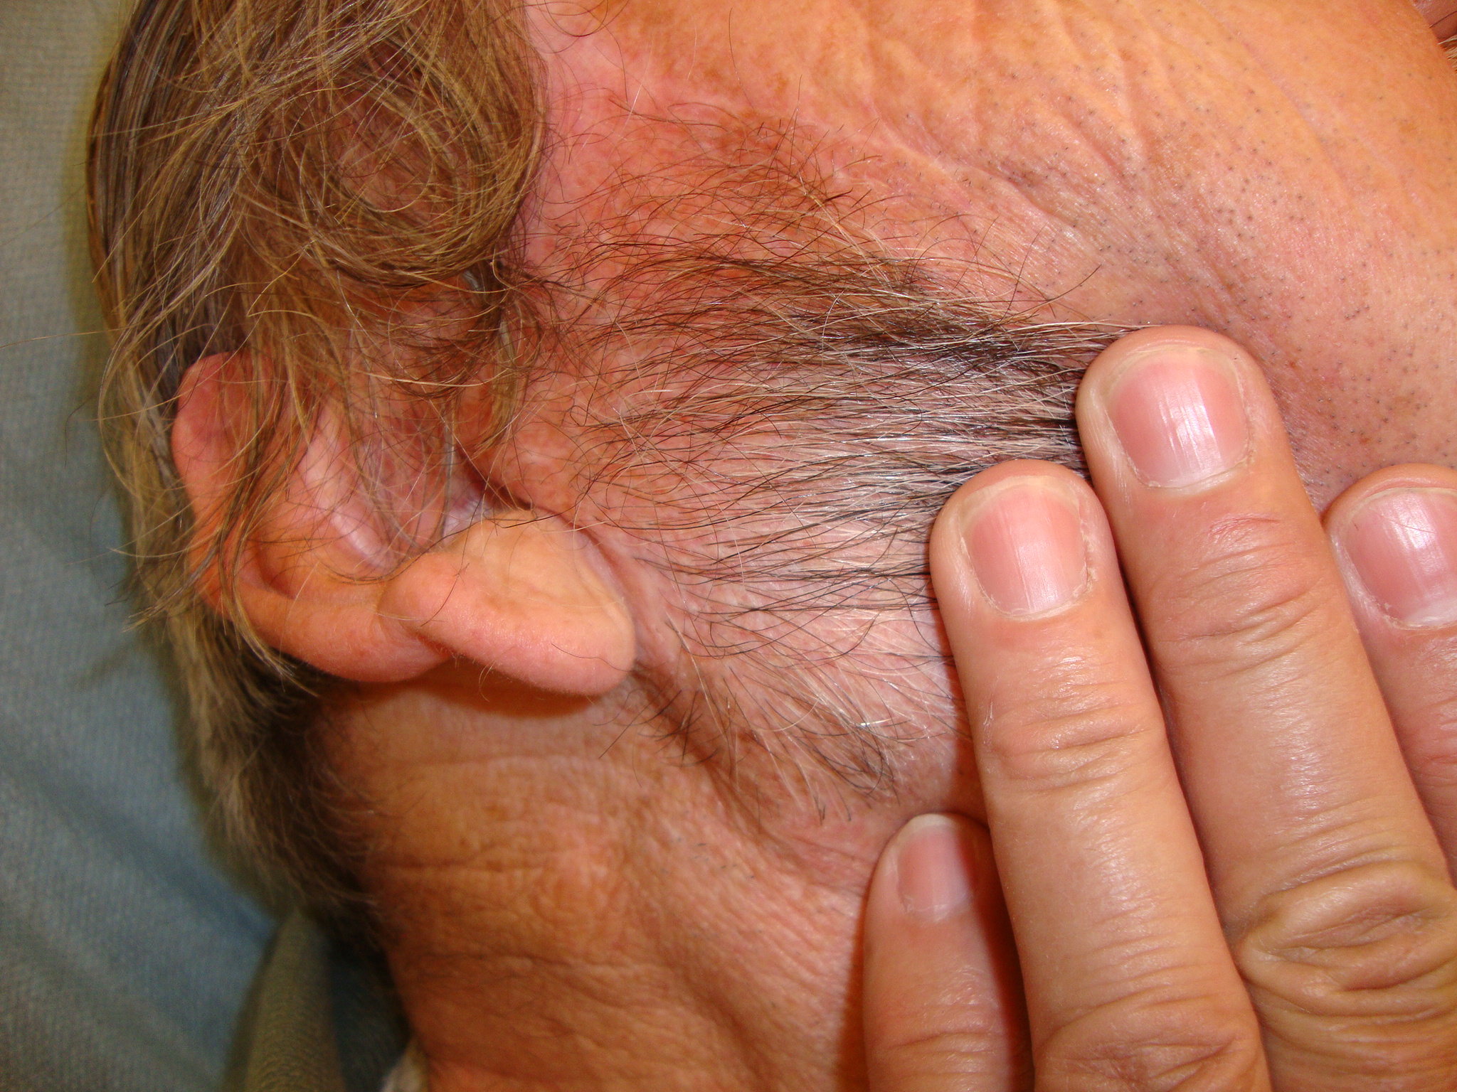

Slide 38
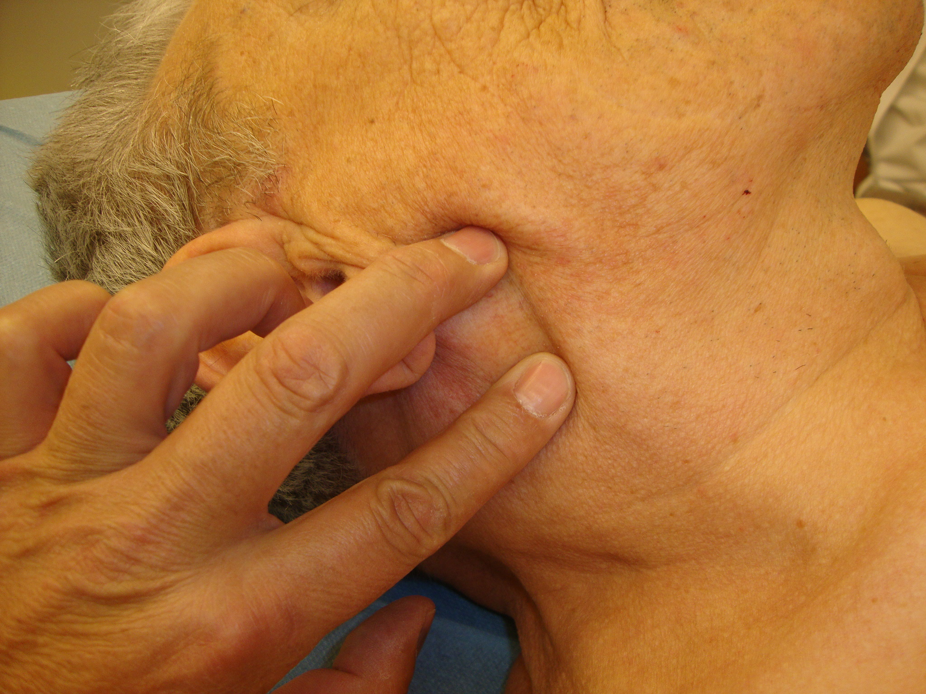

Slide 39
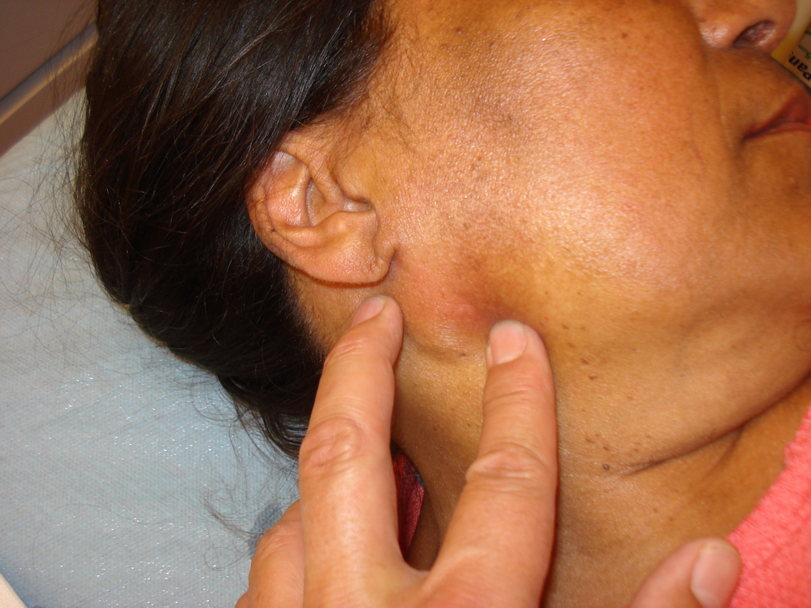

Slide 40
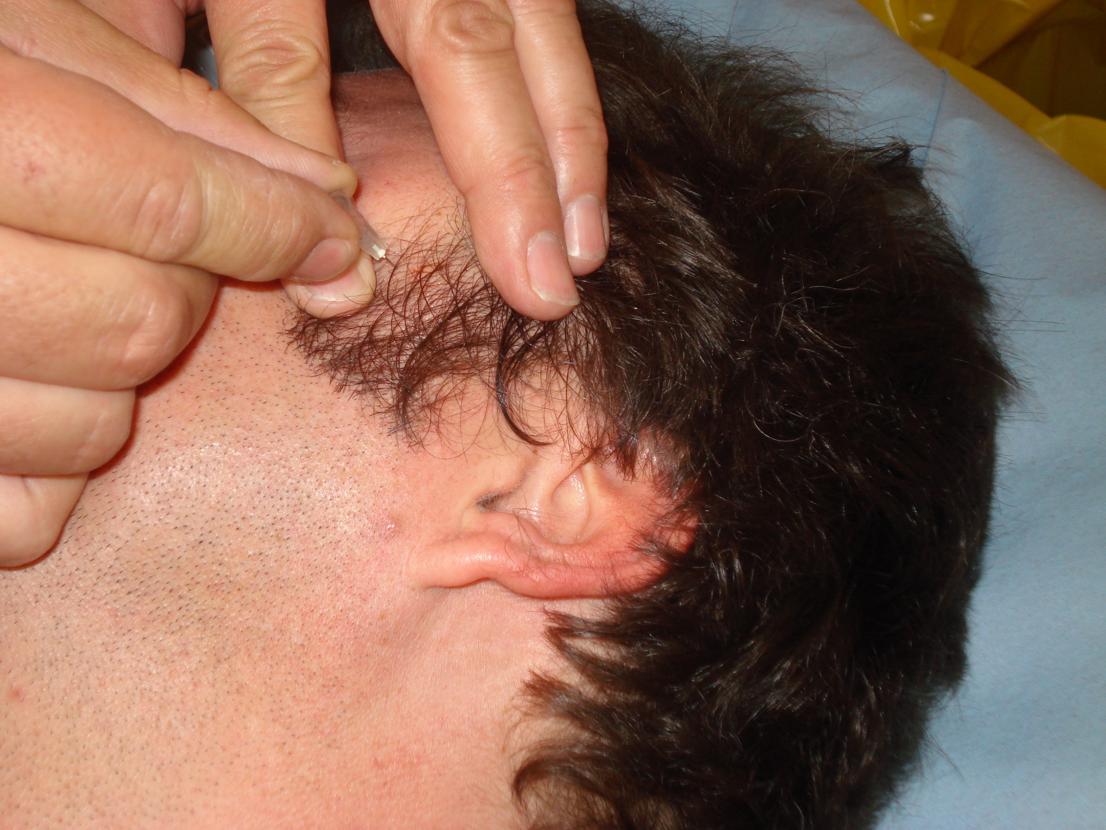

Slide 41
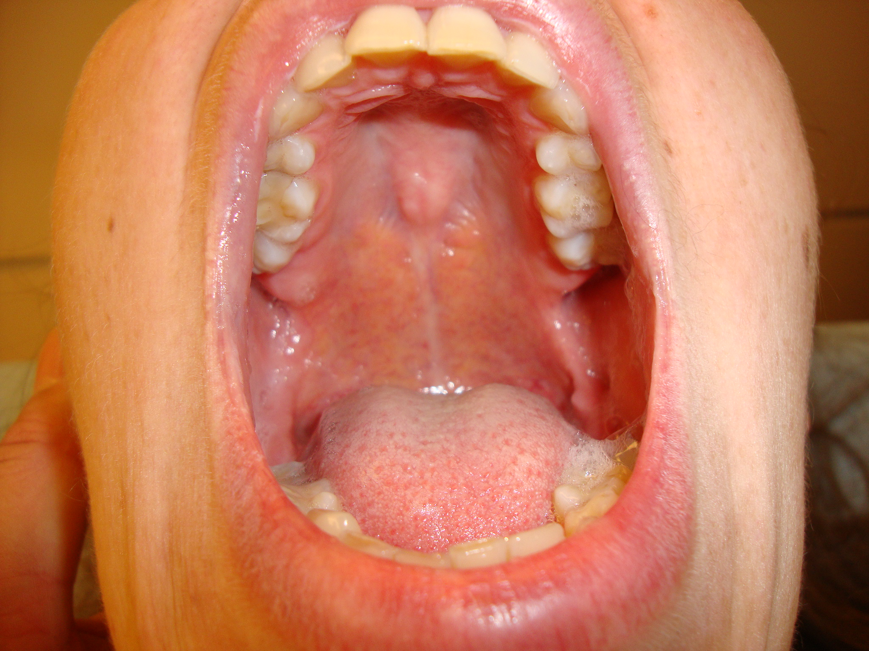

Slide 42
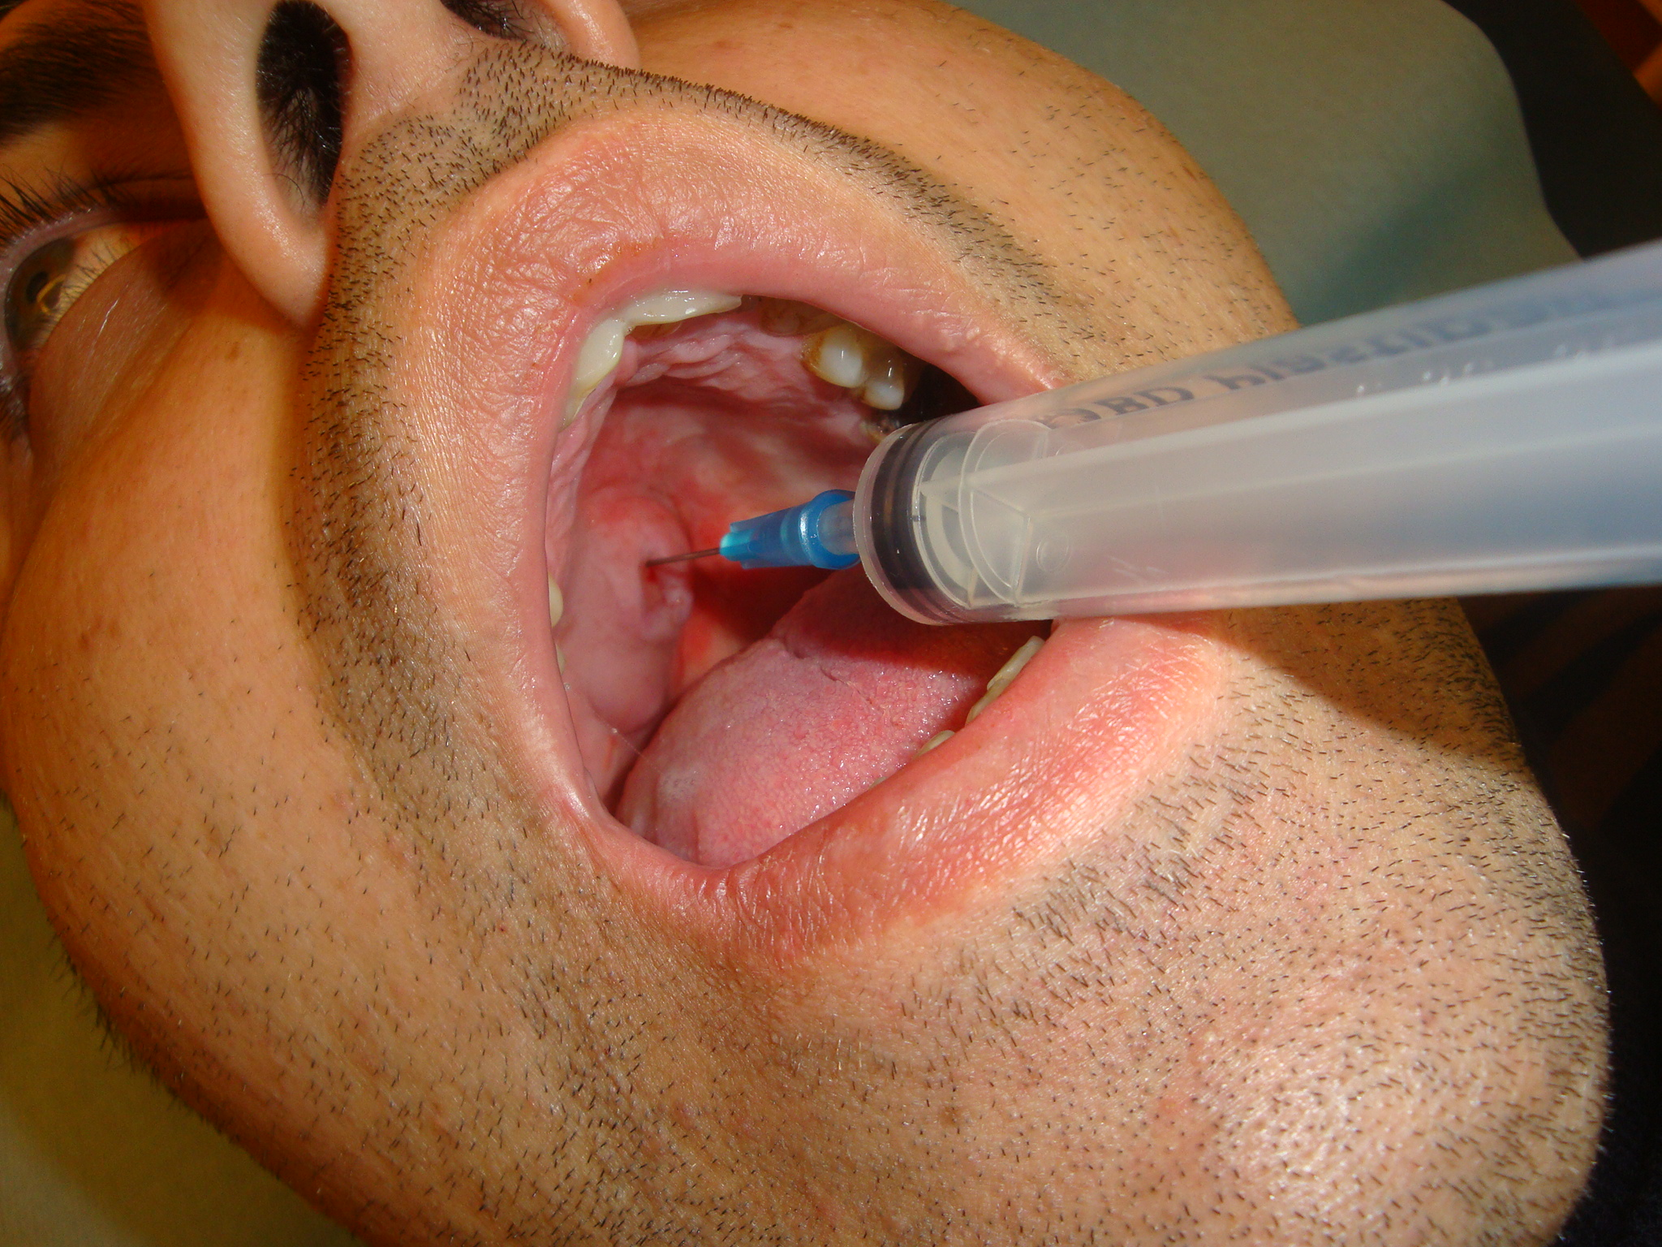

Slide 44
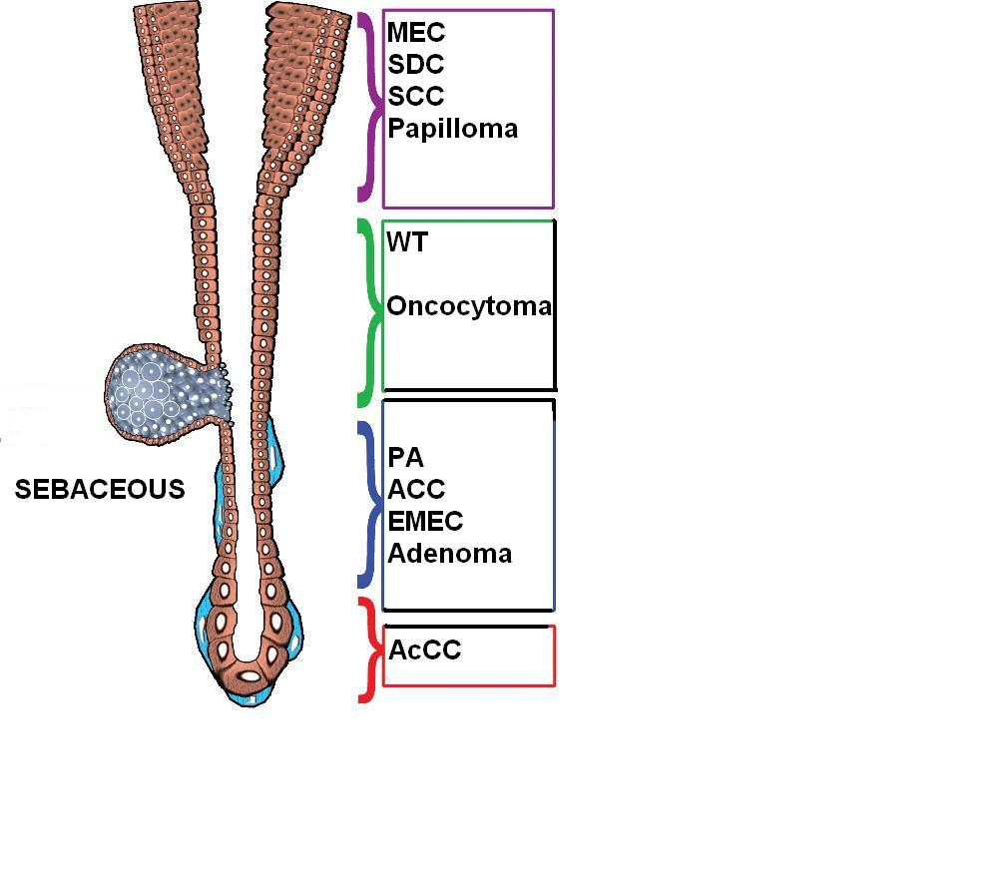

Slide 47
Πολύμορφο αδένωμα

Slide 49
Πολύμορφο αδένωμα

Slide 50
Πολύμορφο αδένωμα

Slide 51
Κυστικό αδενολέμφωμα όγκος Warthin

Slide 53
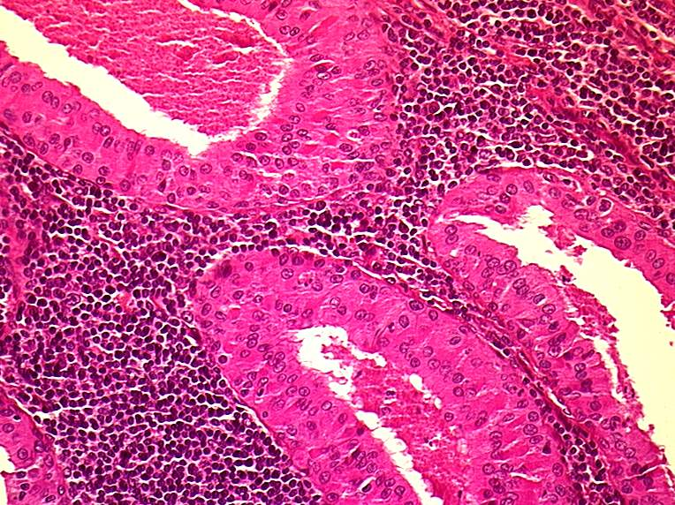

Slide 55
Ογκοκύτωμα

Slide 56
Βασικοκυτταρικό Αδένωμα

Slide 59
Πολύμορφο αδένωμα

Slide 60
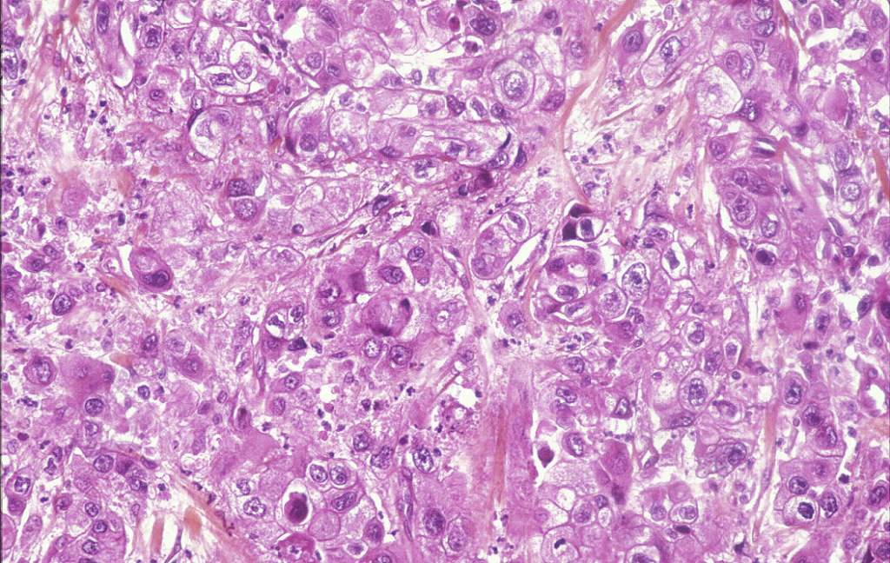
Βλεννοεπιδερμιδικό Καρκίνωμα

Slide 61
Βλεννοεπιδερμιδικό Καρκίνωμα

Slide 62
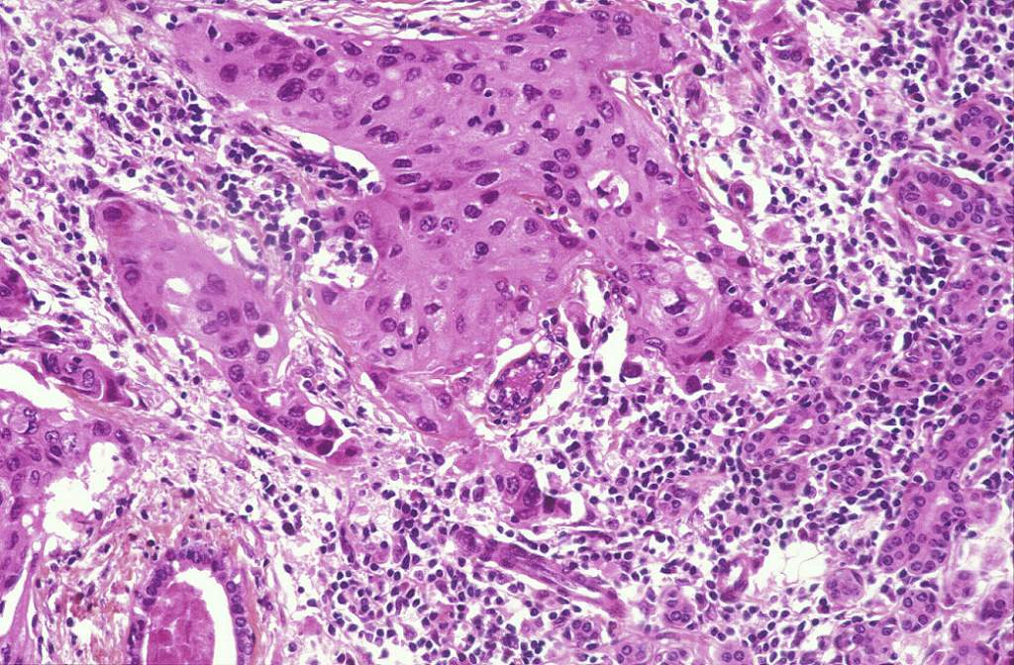

Slide 63
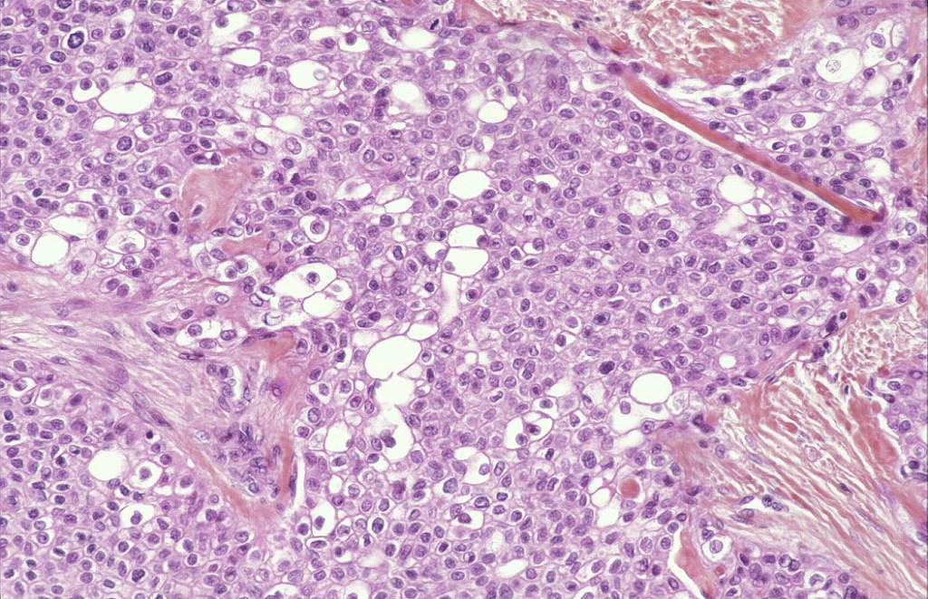
Καρκίνωμα από κύτταρα κυψελών

Slide 64
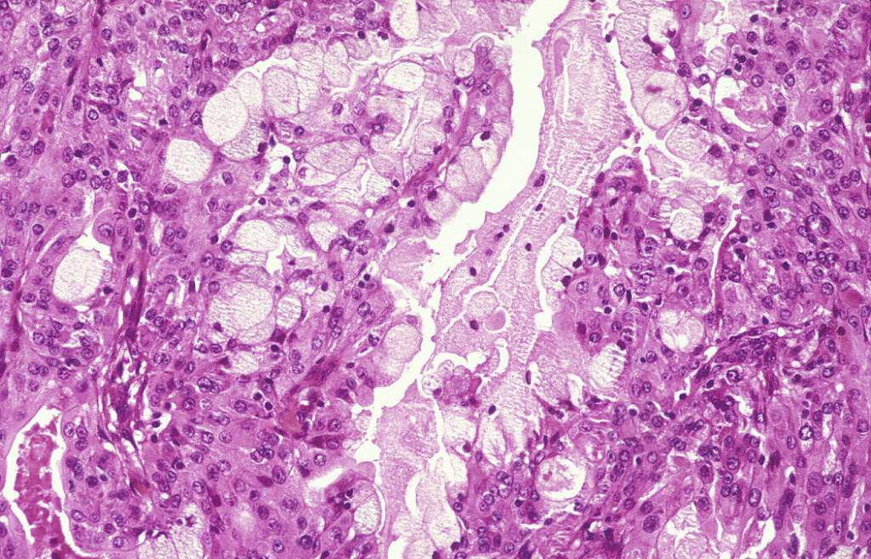

Slide 70
Καρκίνωμα από πλακώδη κύτταρα

Slide 71
Αδενοειδές Κυστικό Καρκίνωμα

Slide 72
Αδενοειδές Κυστικό Καρκίνωμα

Slide 73
Αδενοειδές Κυστικό Καρκίνωμα

Slide 74
Μικροκυτταρικό Καρκίνωμα

Slide 75
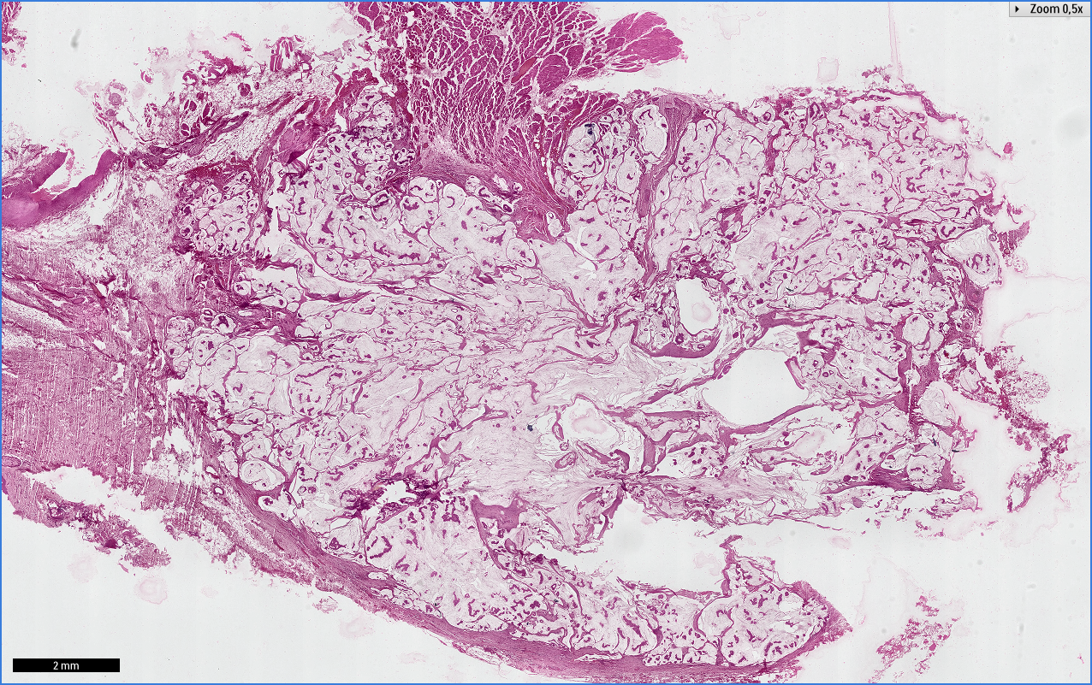
Βλεννώδες Καρκίνωμα

Slide 76
Ογκοκυτταρικό Καρκίνωμα

Slide 77
Καρκίνωμα από μυοεπιθηλιακά κύτταρα

Slide 78
ΑΝΩΤΕΡΗ ΑΝΑΠΝΕΥΣΤΙΚΗ ΟΔΟΣ

Slide 79
Ανώτερες Αναπνευστικές οδοί:
αεροφόροι οδοί από την είσοδο της μύτης μέσω των ρινικών κοιλοτήτων και του φάρυγγα μέχρι το λάρυγγα
Φλεγμονώδεις καταστάσεις (οξείες-χρόνιες, ιογενείς-μικροβιακές-ειδικές)
Νεοπλάσματα

